Slide 1
第7章 网页设计制作基础
清华大学出版社

Slide 2

Contents
1
网站网页基础知识
2
HTML语言
3
Dreamweaver MX制作网页
4
网站发布

Slide 3
7.1 网页基础知识
7.1.1 网页
1. 网页的工作过程
静态网页的工作流程：Web浏览器向Web服务器发送一个页面请求，Web服务器获取适当的HTML文件，并将HTML文件发送到客户端的浏览器。
动态网页的工作流程：Web浏览器向Web服务器发送一个页面请求，Web服务器将该页面传递给相应的应用程序服务器。

Slide 4
7.1 网页基础知识
7.1.1 网页
1. 网页的工作过程

Slide 5
7.1 网页基础知识
7.1.1 网页
2. 网页构成的常见元素
构成一个网页的最基本的元素是文本、图像和动画。此外网页的元素还可以包括视频、音乐等。我们可以简单地理解为：网页是一页书，网页是一张报；与书和报不同的是上面有一些特殊的字和特殊的区，当用鼠标点击这些字或区时，就可以快捷方便地跳转到另外一个网页。

Slide 6
7.1 网页基础知识
7.1.1 网页
3. 网页文件的实质
网页文件的扩展名为.htm、.html、.asp、.php等。当在浏览器中观看一个.html或.htm网页文件的时候，只要在网页上单击右键，然后选择快捷菜单中的“查看源文件”，就可以通过记事本看到网页源程序的内容。
如果浏览的网页不是HTML文件，而是ASP或PHP等文件，则用户看不到源程序，原因是这些文件没有传到本地，而是在某个服务器上。

Slide 7
7.1 网页基础知识
7.1.1 网页
4. 网页的类型
不同的后缀，分别代表不同类型的网页文件，例如以html、CGI、ASP、PHP、JSP等。我们大致将网页分为以下两种类型。
（1）静态网页。
（2）动态网页。

Slide 8
7.1 网页基础知识
7.1.2 网站与WEB服务器
1. 网站的分类
根据网站的用途分类：门户网站、行业网站、娱乐网站等；根据网站的持有者分类：个人网站、商业网站、政府网站等；根据网站所用编程语言分类：php网站、jsp网站、asp.net网站等；根据网站的内容分类：搜索网站（百度，google）；
2. 网站与网页的关系
网站其实就是由网页集合而成的，它包含一个或多个网页，用户通过浏览器所看到的画面就是网页，网页说具体了实质上就是一个HTML文件。

Slide 9
7.1 网页基础知识
7.1.2 网站与WEB服务器
3. 网站与Web服务器
Web服务器以网站形式提供服务，客户端运行Web浏览器程序，服务器端运行Web服务程序。Web服务器的工作原理一般分为4个步骤：连接过程、请求过程、应答过程以及关闭连接。

Slide 10
7.1 网页基础知识
7.1.3 网站开发流程
为了加快网站建设的速度和减少失误，应该采用一定的制作流程来策划、设计、制作和发布网站。通过使用制作流程确定制作步骤，以确保每一步顺利完成。好的制作流程能帮助设计者解决策划网站的繁琐性，减小项目失败的风险。制作流程的第一阶段是规划项目和采集信息，接着是网站规划和设计网页，最后是上传和维护网站阶段。每个阶段都有独特的步骤，但相连的各阶段之间的边界并不明显。

Slide 11
7.1 网页基础知识
7.1.3 网站开发流程
网站制作流程图

Slide 12
7.1 网页基础知识
7.1.4 网站开发工具
随着互联网的普及，HTML技术的不断发展和完善，随之而产生了众多网站制作工具。下面将介绍最常见网站建设的开发工具。
1. Photoshop
2. FrontPage
3. Dreamweaver
4. Fireworks
5. Flash

Slide 13
7.2 HTML语言
HTML（HyperText Markup Language）即超文本标记语言，是WWW描述语言及制作网页的基础，也是一种用于文档布局和超文本链接规范的语言。它定义了特殊的、嵌入式指令的语法和放置方法，浏览器中不会显示这些指令，但是可以告诉浏览器该如何显示文档的内容，如文本、图像以及其他支持的媒体等。

Slide 14
7.2 HTML语言
7.2.1 HTML文档结构
HTML结构包括头部（Head）、主体（Body）两部分。头部放置文档标题，也可以指明浏览器在显示文档时可能会用到的其他参数。主体放置文档的实际内容，包括要显示的文本和文档的控制标记（标签），这些标记将告诉浏览器该如何显示文本。标签还可以引用特殊效果的文件，包括图像、图形、声音和动画，并指出将文档链接到其他文档的热点。
一个标记就是左右分别有一个“<”和“>”的语言串。起始标记是无斜杠“/”开头的标记，其内部是一串允许属性/值对。结束标记则是以一个斜杠“/”表示。

Slide 15
7.2 HTML语言
7.2.1 HTML文档结构
下面是一个内容为“Hello World!”的无标题的HTML文档的结构：
<!DOCTYPE html PUBLIC “-//W3C//DTD XHTML 1.0 Transitional//EN” > //文档类标记
<HTML> //定义一个HTML文档的范围
<HEAD> //定义一个HTML文档的头部
<meta http-equiv="Content-Type" content="text/html; charset=gb2312" />

Slide 16
7.2 HTML语言
7.2.1 HTML文档结构
下面是一个内容为“Hello World!”的无标题的HTML文档的结构：
//提供语言字符集（Charsets）的信息
<TITLE> 无标题文档 </TITLE> //定义一个HTML文档的标题
</HEAD>
<BODY> //定义一个HTML文档体
Hello World! //文档正文
</BODY>
</HTML>

Slide 17
7.2 HTML语言
7.2.1 HTML文档结构
HTML文档结构标记
标记 | 说明
<html>…</html> | 文档是用html超文本标记语言编写的，所有的网页文件都放置在此标记中。
<head>…</head> | 包含并不显示在浏览器窗口中但指明有关文档信息的头部标记。
<title>…</title> | 标题标记，放置在<head>中，定义网页标题（在标题栏显示）。一般情况下标题长度不超过64个字符。
<meta> | 描述HTML文档的属性，如作者、日期、网页描述、关键词、页面刷新等，位于<head>和<title>之间，提供用户不可见的信息。
<body>…</body> | 主体标记，包含了所有显示在浏览器窗口中的网页元素。

Slide 18
7.2 HTML语言
7.2.2 HTML标签
在HTML中用“<”和 “>”括起来的句子，我们称它为标签，是用来分割和标签文本的元素，以形成文本的布局、文字的格式及五彩缤纷的画面。标签通过指定某块信息为段落或标题等来标识文档某个部件。
HTML的标签分单标签和成对标签两种。成对标签是由首标签<标签名> 和尾标签</标签名>组成的，成对标签的作用域只作用于这对标签中的文档。其语法：语法：<标签>内容</标签>。

Slide 19
7.2 HTML语言
7.2.2 HTML标签
注意事项：输入始标签时，一定不要在“<”与标签名之间输入多余的空格，也不能在中文输入法状态下输入这些标签及属性，否则浏览器将不能正确的识别括号中的标志命令，从而无法正确的显示你的信息。

Slide 20
7.2 HTML语言
7.2.3 页面及属性
1．语言字符集（Charsets）的信息
由于部分网站提供了多种语言文字的内容。在浏览主页时，最好自己在浏览器的“Internet选项”中的“语言”菜单内选择语言，系统将根据优先级对它们进行处理。但是如果HTML文件里写明了设置，浏览器就会自动设置语言选项。
如果在主页里用到了字符实体（entities），该主页必须写明字符集信息，否则在浏览该页时可能因为没有正确设置语言选项，而出现不能够正常显示的现象。

Slide 21
7.2 HTML语言
7.2.3 页面及属性
2. 页面空白（Margin）
可用Margin命令控制网页内容的位置，如设置页面左边的空白<body leftmargin=#>，设置页面上方的空白<body topmargin=#>。其中，#为页边距的像素值。
3. 背景和文字颜色
页面的背景和文字颜色是可更改的，有两种方法。普通使用的方法是对页面body元素的起始标记增加相关属性即可。

Slide 22
7.2 HTML语言
7.2.3 页面及属性
16种标准颜色定义
色彩名 | 十六进制值 | 色彩名 | 十六进制值
Aqua（水蓝色） | #00FFFF | Navy（藏青色） | #000080
Black（黑色） | #000000 | Olive（茶青色） | #808000
Blue（蓝色） | #0000FF | Purple（紫色） | #800080
Fuchsia（樱桃色） | #FF00FF | Red（红色） | #FF0000
Gray（灰色） | #808080 | Silver（银色） | #C0C0C0
Green（绿色） | #008000 | Teal（茶色） | #008080
Lime（石灰色） | #00FF00 | White（白色） | #FFFFFF
Maroon（褐红色） | #800000 | Yellow（黄色） | #FFFF00

Slide 23
7.2 HTML语言
7.2.3 页面及属性
4．背景
方法一：简单快捷的方法是直接添加背景景色，即用bgcolor属性来改变背景颜色。语句为：<body bgcolor=#>，#的值为六位十六进制数。
方法二：平铺图像作为页面背景，即用background属性把图像（一般是小图像）在屏幕上重复拼接，构成完整的背景图。语句为：<body background=”URL 或文件名”>。

Slide 24
7.2 HTML语言
7.2.3 页面及属性
5. 链接
（1）网上页面间链接。HTML使用锚标签（<a>）来创建一个连接到其他文件的链接。
（2）本地页面间链接。可将自己创建的一个页面与同一台计算机上的其他页面链接起来。
（3）指向页面特定部分的链接。当文档较长时，可用name属性用来创建一个命名的锚。使用命名锚以后，可以让链接直接跳转到一个页面的某一章节，而不用用户打开那一页，再从上到下慢慢找。

Slide 25
7.2 HTML语言
7.2.3 页面及属性
6. 水平线
在文档中添加水平线是通过<hr>标记完成的，可改变水平线的宽度、深度、位置、是否有阴影甚至改变水平线的颜色。在需要水平线的地方输入一个<hr>标记即可。
①语句：<hr>，画出一条有阴影的水平线。
②语句：<hr noshade>，画出一条无阴影的水平线。
③语句：<hr size=20>，画出一条深度为20像素的水平线。
④语句：<hr width=50>，画出一条宽度为50像素的水平线。

Slide 26
7.2 HTML语言
7.2.4 表格
表格是HTML的一项非常重要功能，利用其多种属性能够设计出多样化的表格。使用表格可以使你的页面有很多意想不到的效果，使页面更加整齐美观。
在HTML的语法中，表格通过三个标签来构成，即表格标签、行标签、单元格标签。
标签 | 描述
<TABLE>…</TABLE> | 表格标签
<TR>…</TR> | 行标签
<TD>…</TD> | 单元格标签

Slide 27
7.2 HTML语言
7.2.4 表格
1. 表格的基本语法
<TABLE>
<TR>
<TD>…</TD>
……
</TR>
<TR>
<TD>…</TD>
………
</TR>
…………….
</TABLE>

Slide 28
7.2 HTML语言
7.2.4 表格
2. 表格的标题与表头
在HTML语言中，可以自动地通过标签为表格添加标题。另外，表格的第一行称为表头，这也可以通过 HTML 标签来实现。
（1）表格标题 <CAPTION>。通过这个标签可以直接添加表格的标题，而且可以控制标题文字的排列属性。
（2）表格标题的水平对齐属性 ALIGN。默认情况下，表格的标题水平居中，可以通过 ALIGN 属性设置标题文字的水平对齐方式。
（3）表格标题的垂直对齐属性 VALIGN。表格的标题可以放在表格的上方或者下方，这可以通过 VALIGN 属性进行调整。默认情况下， 表格标题放在表格的上方。
（4）表格的表头 <TH>。这里所说的表头是指表格的第一行，其中的文字可以实现居中并且加粗显示，这通过 <TH> 标签实现。

Slide 29
7.2 HTML语言
7.2.4 表格
3. <TR><TD><TH>属性
<TR>标签的属性和<TABLE>标签的属性非常相似，用于设定表格中某一行的属性。
属 性 | 描 述
ALIGN | 行内容的水平对齐
VALIGN | 行内容的垂直对齐
Bgcolor | 行的背景颜色
Background | 行的背景图像
Bordercolor | 行的边框颜色
Bordercolorlight | 行的亮边框颜色
Bordercolordark | 行的暗边框颜色

Slide 30
7.2 HTML语言
7.2.4 表格
3. <TR><TD><TH>属性
<TD>、<TH>标签的属性和<TABLE>标签的属性也非常相似，用于设定表格中某一单元格的属性。
属 性 | 描 述
ALIGN | 单元格内容的水平对齐
VALIGN | 单元格内容的垂直对齐
Bgcolor | 单元格的背景颜色
Background | 单元格的背景图像
Bordercolor | 单元格的边框颜色
Bordercolorlight | 单元格的亮边框颜色
Bordercolordark | 单元格的暗边框颜色
Width | 单元格的宽度
Height | 单元格的高度

Slide 31
7.2 HTML语言
7.2.5 文字布局
1. 分段与换行
控制文本在何处中断主要有两种方法：分段标记<p>和换行标记<br>。<p>或<p>…</p>标记表明开始一个新段落，并可添加新属性。<br>或<br>…</br>标记则确保在换行的同时保持当前段落的属性，只是将文本放入下一行。防止文本中断的方法是利用<nobr>标记，其作用是使标记后的文本保持在同一行中，不会因浏览器窗口的变化而中断。
HTML语句 | 显示结果
<p>春眠不觉晓， 处处闻啼鸟。 夜来风雨声， 花落知多少。</p> | 春眠不觉晓， 处处闻啼鸟。 夜来风雨声， 花落知多少。
<p> To break<br />lines<br />in a<br />paragraph,<br />use the br tag. </p> | To break lines in a paragraph, use the br tag.

Slide 32
7.2 HTML语言
7.2.5 文字布局
2. 文本对齐
利用文本对齐属性可将文本以居左、居中、居右三种形式显示文本，语句为：
<hn align=#>…</hn> //n=1,2,3,4,5,6 或<p align = #>…</p> //#=left,center,right
当文本需居中显示时，也可用<center>…</center>来实现。
HTML语句 | 显示结果
<P align=center>文本对齐 </P> <h3 align=left>文本对齐 </h3> <h3 align=right>文本对齐 </h3> <P align=center>文本对齐 </P> <center>文本对齐 </center> | 文本对齐 文本对齐 文本对齐 文本对齐 文本对其

Slide 33
7.2 HTML语言
7.2.5 文字布局
3. 分区显示文本
HTML语句 | 显示结果
<DIV align=left> <H2>News headline 1</H2> <P>some text. <BR>some text. some text...</P>... </DIV> | News headline 1 some text. some text. some text... ...
<DIV align=center> <H2>News headline 2</H2> <P>some text. <BR>some text. some text...</P>... </DIV> | News headline 1 some text. some text. some text... ...
<DIV align=right> <H2>News headline 2</H2> <P>some text. <BR>some text. some text...</P>... </DIV> | News headline 1 some text. some text. some text... ...

Slide 34
7.2 HTML语言
7.2.5 文字布局
4. 列表
（1）无序列表。无序列表用于说明文件中需列表显示的某些内容，显示结果是在每一列表前无编号。无序列表用标记<ol>…</ol>来实现，每个列表以标记<li>开始。
（2）有序列表。有序列表用于说明文件中需按特定顺序排列和显示的某些内容，显示结果是在列表的每项前都有编号。有序列表用标记<ol>…</ol>来实现，每个列表也以标记<li>开始。
（3）定义列表。定义列表即解释列表，其标识符为<dl><dt>…<dd>…</dl>，与其他列表的差别在于，该列表的每项都包含两个部分，即<dt>和<dd>。<dt>表明一个词条，<dd>解释或说明该词条。
（4）Type属性。如果在HTML中创建了一份列表，浏览器就按已有的type值来自动设置无序或有序列表的行标志。
（5）start属性。通过start属性可设定有序列表的标号从哪一项开始。

Slide 35
7.2 HTML语言
7.2.6 图像
在实际的的网页中，需要将图像和文本放在一起显示，HTML提供了可将图像放在文本的左、中、右位置。如果使用<img>标记中的alt属性，则可在浏览器尚未完全读入图像或图像不能显示时，在图像位置显示提示信息。语句为“<img src=# alt=”提示信息”>”,#=图像的URL。
图像可以使html页面美观生动且富有生机。浏览器可以显示的图像格式有jpeg，bmp，gif。

Slide 36
7.2 HTML语言
7.2.6 图像
1. 背景图像的设定
在网页中除了可以用单一的颜色做背景外，还可用图像设置背景。设置背景图像的格式：<body background= "image-url">，其中 "image-url" 指图像的位置。
2. 网页中插入图片标签<img>
网页中插入图片用单标签<img>，当浏览器读取到<img>标签时，就会显示此标签所设定的图像。如果要对插入的图片进行修饰时，仅仅用这一个属性是不够的，还要配合其它属性来完成。

Slide 37
7.2 HTML语言
7.2.6 图像
3. 图像的超链接
图像的链接和文字的链接方法是一样的，都是用<a>标签来完成，只要将<img>标签放在<a>和</a>中就可以了。用图像链接的图片的上有蓝色的边框，这个边框颜色也可以在<body>标签中设定。

Slide 38
7.2 HTML语言
7.2.6 图像
4. 用<img>标签插入avi文件
<img dynsrc="avi文件地址" loop="-1" start="mouseover">
属 性 | 描 述
dynsrc | 指定avi文件所在路径
loop | 设定avi文件循环次数
loopdelay | 设定avi文件循环延迟
start | 设定文件播放方式fileopen/mouseover(网页打开时即播放/当鼠标滑到avi文件时播放）

Slide 39
7.2 HTML语言
7.2.7 表单
表单是由窗体和控件组成的，一个表单一般应该包含用户填写信息的输入框,提交和按钮等。表单一般设计在一个Html文档中，当用户填写完信息后做提交(submit)操作，于是表单的内容就从客户端的浏览器传送到服务器上，经过服务器处理程序处理后，再将用户所需信息传送回客户端的浏览器上，这样网页就具有了交互性。这里我们只讲怎样使用Html标志来设计表单。

Slide 40
7.2 HTML语言
7.2.7 表单
一个表单用<form></form>标记来创建。即定义表单的开始和结束位置，在开始和结束标志之间的一切定义都属于表单的内容。
在 <FORM> 标签中，可以包含以下 4 个标签：
标 签 | 描 述
<INPUT> | 表单输入标签
<SELECT> | 菜单和列表标签
<OPTION> | 菜单和列表项目标签
<TEXTAREA> | 文字域标签

Slide 41
7.2 HTML语言
7.2.7 表单
1. 输入标签<INPUT>
输入标签 <INPUT> 是表单中最常用的标签之一。常用的文本域、按钮等都使用这个标签。<Form><input name=”field_name” type=”type_name”></Form>
<INPUT> 标签的属性如下表所示：
属 性 | 描 述
Name | 域的名称
Type | 域的类型

Slide 42
7.2 HTML语言
7.2.7 表单
在 Type 属性中，可以包含下列属性值：
Type 属性值 | 描 述
Text | 文字域
Password | 密码域
File | 文件域
Checkbox | 复选框
Radio | 单选框
Button | 普通按钮
Submt | 提交按钮
Reset | 重置按钮
Hidden | 隐藏域
Image | 图像域（图像提交按钮）

Slide 43
7.2 HTML语言
7.2.7 表单
（1）文字域 Text。TEXT 属性值用来设置在表单的文本域中，输入何种类型的文本、数字或字母。输入的内容以单行显示。 <INPUT Type=”text” Name=”field_name” Maxlength=value Size=value Value=” field_VALUE”>
其中，各属性的含义如下表所示：
文字域属性 | 描 述
Name | 文字域的名称
Maxlength | 文字域的最大输入字符数
Size | 文字域的宽度（以字符为单位）
Value | 文字域的默认值

Slide 44
7.2 HTML语言
7.2.7 表单
（2）密码域 Password。在表单中还有一种文本域形式的密码域，它可以使输入到文本域中的文字均以“*”星号显示。
<INPUT Type=”Password” name=”field_name” maxlength=value size=value>其中，各属性的含义同文字域的属性相同。
（3）文件域 File。文件域可以让用户在域的内部填写自己硬盘中的文件路径，然后通过表单上传，这是文件域的基本功能。
（4）复选框 Checkbox。浏览者填写表单时，有一些内容可以通过让浏览者作出选择的形式来实现。

Slide 45
7.2 HTML语言
7.2.7 表单
（5）单选框 Radio。单选框能够进行项目的单项选择，以一个圆框表示。
（6）普通按钮 Button。表单中的按钮起着至关重要的作用。按钮可以激发提交表单的动作，按钮可以在用户需要修改表单的时候，将表单恢复到初始的状态，还可以依照程序的需要，发挥其他的作用。
（7）提交按钮 Submit。单击提交按钮后，可以实现表单内容的提交。
（8）重置按钮 Reset。
（9）图像域 Image。
（10）隐藏域 Hidden。

Slide 46
7.2 HTML语言
7.2.7 表单
2. 菜单和列表标签<SELECT>、<OPTION>
菜单是一种最节省空间的方式，正常状态下只能看到一个选项，单击选项按钮打开菜单后才 能看到全部的选项。
列表可以显示一定数量的选项，如果超出了这个数量，会自动出现滚动条，浏览者可以通过 拖动滚动条来查看各选项。
3. 文字域标签<TEXTAREA>
这个标签用来制作多行的文字域，可以在其中输入更多的文本。

Slide 47
7.3 Dreamweaver MX
7.3.1 Dreamweaver MX介绍
Dreamweaver是美国MACROMEDIA公司开发的集网页制作和管理网站于一身的所见即所得网页编辑器，它是第一套针对专业网页设计师特别发展的视觉化网页开发工具，利用它可以轻而易举地制作出跨越平台限制和跨越浏览器限制的充满动感的网页。
Dreamweaver MX是建立Web站点和应用程序的专业工具。它将可视布局工具、应用程序开发功能和代码编辑支持组合为一个功能强大的工具，使每个级别的开发人员和设计人员都可利用它快速创建界面吸引人，并且基于标准的站点和应用程序。

Slide 48
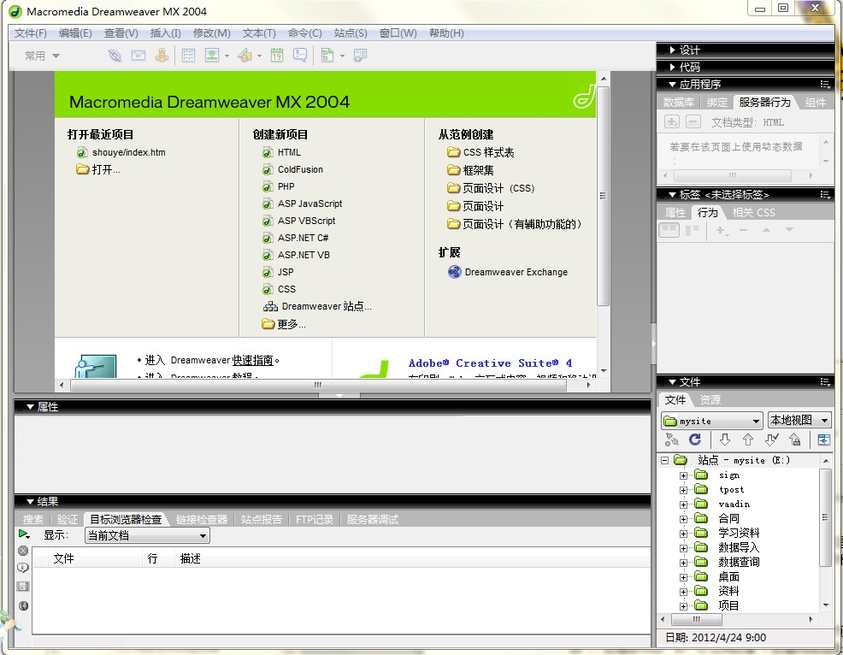
7.3 Dreamweaver MX
7.3.1 Dreamweaver MX介绍
1. Dreamweaver的启动

Slide 49
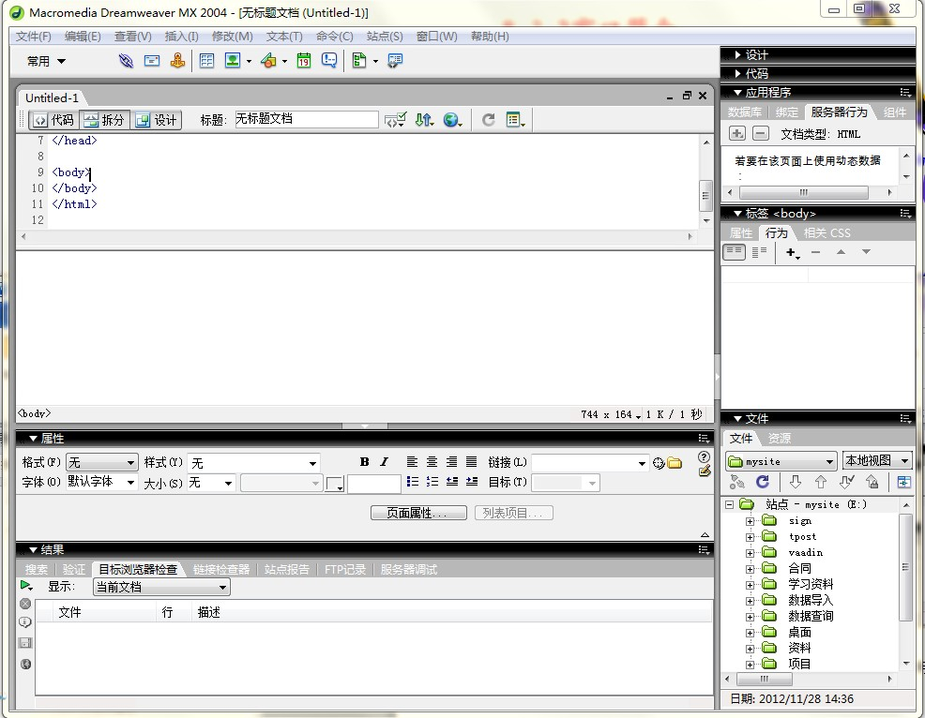
7.3 Dreamweaver MX
7.3.1 Dreamweaver MX介绍
2. Dreamweaver的工作环境

Slide 50
7.3 Dreamweaver MX
7.3.2 建立站点
站点是一组具有如相关主题、类似的设计、链接文档和资源，这些文档之间通过各种链接联系起来，构成一个统一的整体并拥有相似的属性。一般来说站点是一个大的文件夹，称为站点根文件夹。Dreamweaver MX是一个站点创建和管理工具，因此使用它不仅可以创建单独的文档，还可以创建完整的 Web 站点。创建Web站点的第一步是规划，为了达到最佳效果，在创建任何Web站点页面之前应对站点的结构进行设计和规划。

Slide 51
7.3 Dreamweaver MX
7.3.2 建立站点
1. 启动Dreamweaver MX。
2. 在“文件”面板的列表中选择“管理站点”选项，弹出“管理站点”对话框
3. 在“管理站点”对话框中，点击新建(N)，然后从弹出式菜单中选择“站点”。出现“站点定义”对话框。
4. 如果对话框显示的是“高级”选项卡，则单击“基本”。出现“站点定义向导”的第一个界面，要求您为站点输入一个名称。在文本框中输入一个名称以在Dreamweaver MX中标识该站点。单击“下一步”，出现向导的下一个界面。
5. 在该页面中询问您是否要使用服务器技术,选择“否”选项指示目前该站点是一个静态站点，没有动态页。
6. 选择标有“编辑我的计算机上的本地副本，完成后再上传到服务器（推荐）”的选项。
7. 在“您如何连接到远程服务器”弹出式菜单中选择“无”。您可以稍后设置有关远程站点的信息。

Slide 52
7.3 Dreamweaver MX
7.3.3 页面布局及布局视图
1. 页面布局
页面布局将确定用户的页面在浏览器中会如何显示。例如，显示菜单、图像和Macromedia Flash内容将如何放置，使网页的浏览效果和视觉效果都达到最佳。页面布局有表格布局、层布局和框架布局等。
2. 布局视图
表格是一种重要的排版工具，但是使用起来非常繁琐，用表格排出的网页结构缺少灵活性。为解决这一问题，Dreamweaver提供了一种名为“布局视图”的功能，如图7-14所示。其好处在于网页设计师不必过多地关心表格中的行数和列数，也不必反复调整单元格的宽度和高度。使用它绘制表格就和画画一样，让用户的创作更加轻松自由。

Slide 53
7.3 Dreamweaver MX
7.3.4 页面编辑
网页制作就是将文字、图像等内容进行合理的编排以及设置相互的链接，以及如何在网页中加入文字、图像、超级链接、动画、视频等基本元素。
1. 设置页面属性
页面标题、背景图像和颜色、文本和链接颜色以及边距是每个WEB文档的基本属性。可以使用“页面属性”对话框设置或更改页面属性。
2. 文字处理
（1）插入文字。
（2）插入特殊符号。

Slide 54
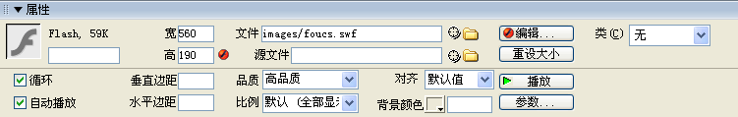
7.3 Dreamweaver MX
7.3.4 页面编辑
3. 插入图像
网页中的图像分为正文图像和装饰图像，网页中的图像不和网页保存在一个文件中，而是单独的图像文件。常见的是将装饰文件保存在images文件夹中，将正文图像保存在pics文件夹中。
4. 插入媒体对象
单击“常用”插入栏中“媒体”后面的扩展按钮，展开媒体“扩展”工具栏，单击“Flash”按钮插入Flash对象。并设置Flash对象属性。

Slide 55
7.3 Dreamweaver MX
7.3.5 时间轴与行为
1. 时间轴
在Dreamweaver中，系统提供时间轴的技术，通过时间轴可以更改AP层对象或图像在一段时间内的属性，得到静态网页的动态效果。其基本原理是，使AP元素中的内容在一定的时间内按照设计好的路线显示在页面中。
（1）“时间轴”面板。时间轴面板是一种用来控制网页中层的属性随时间变化而改变的工具，利用它可以产生动画效果。
（2）创建时间轴动画。
（3）在时间轴中加入行为。

Slide 56
7.3 Dreamweaver MX
7.3.5 时间轴与行为
2．行为
行为是Dreamweave内置的JavaScript程序库，由事件（Event）和动作（Action）组成。行为是响应某一事件而采取的一个动作，是Dreamweaver中最有特色的功能，它实质上是网页中调用Javascript代码，以实现网页的动态效果。
（1）“行为”面板。
（2）动作名称及其作用。
（3）时间名称及其作用。

Slide 57
7.3 Dreamweaver MX
7.3.6 CSS样式表
CSS样式表，也称为层叠样式表，是一系列格式设置规则，它们控制web页面内容的外观。使用CSS设置页面格式时，内容与表现形式是相互分开的。页面内容（HTML代码）位于自身的HTML文件中，而定义代码表现形式的CSS规则位于另一个文件（外部样式表）或HTML文档的另一部分（通常为<head>部分）中。使用CSS可以非常灵活并更好地控制页面的外观，从精确的布局定位到特定的字体和样式等。
CSS的主要优点是容易更新，只要对一处CSS规则进行更新，则使用该定义样式的所有文档的格式都会自动更新为新样式。

Slide 58
7.3 Dreamweaver MX
7.3.6 CSS样式表
1. 创建CSS样式
CSS样式最大的优点是它具有自动更新功能，当应用CSS格式之后，如果不满意，仅需要修改CSS样式就可以更新所有的应用，而不用像设置HTML样式那样一个一个地修改。
（1）创建新CSS样式。
（2）应用CSS样式。

Slide 59
7.3 Dreamweaver MX
7.3.6 CSS样式表
2. 编辑管理CSS样式
利用编辑CSS样式对话框可以对CSS样式进行编辑。其步骤如下：
（1）在样式面板空白处单击鼠标右键，从弹出的菜单中选择“编辑”命令；或者从CSS面板菜单的右下角处选择“编辑样式”按钮。
（2）选择要编辑的样式，单击【编辑】按钮，打开如图6-15所示选择编辑CSS样式对话框。
（3）选中要编辑的样式，可以链接外部样式表，可以新建一个样式，可以编辑、复制和删除CSS样式。

Slide 60
7.3 Dreamweaver MX
7.3.6 CSS样式表
3. 将CSS样式转换为HTML标记
CSS样式只能在4.0或更高版本的浏览器中显示，如果想让更多版本的浏览器支持，就需要将其转换为标准的HTML标记，使网页具有更好的兼容性。其操作步骤如下：
（1）在Dreamweaver中选择菜单“文件”下“转换”菜单中“XHTML”，将会打开一个新的Dreamweaver窗口，并装载转换后的HTML标记。
（2）不是所有的CSS代码都可以成功地转换为HTML标记，任何不能替换为HTML标记的CSS标记都将会被忽略。

Slide 61
7.4 网站发布
网站设计好了，经测试之后，就可以放在服务器上发布，这样，能让更多的人知道您的网站。发布网站有两种方式，一种是本地发布，即通过本地计算机来完成，在Windows操作系统中，一般通过IIS来构建本地Web发布平台，这种发布方式只能让局域网中的用户访问您的站点；另一种是远程发布，即登录到Internet上，然后利用有些Internet服务商提供的个人网络空间来真实地发布自己所建的网站
可以根据自己的需要来选择不同的发布环境。

Slide 62
7.4 网站发布
1. 站点的测试
（1）目标浏览器测试。测试目标浏览器主要是检查文档中是否有目标浏览器所不支持
的任何标签或属性，当有元素不被目标浏览器所支持时，网页将显示不正常或部分功能能不能实现
（2）检查链接。利用Dreamweaver中的“链接检查器”功能可以快速地在打开的文件、本地站点的某一部分或整个本地站点中搜索断开的链接和未被引用的文件，从而大大提高检查的速度及质量。

Slide 63
7.4 网站发布
2. 申请主页空间及域名
（1）申请主页空间。免费主页空间大小和运行条件会受一定限制，通常只支持静态网页，不支持ASP、PHP、JSP等动态网页技术，且稳定性也欠佳，有的还有广告条，这样会影响网页的显示效果。
（2）申请域名。在申请个人主页时，提供主页空间的机构会同时提供一个免费的域名，但是，免费的域名都是二级域名或带免费域名机构相应信息的一个链接目录，其服务没有保证，随时可能被删除或停止，如果是专业性网站、大中型公司网站或有大量访问客户的网站则需申请专用的域名。

Slide 64
7.4 网站发布
3. 发布站点
在Dreamweaver中发布站点需先配置远程站点。
（1）配置远程信息
①选择“站点”菜单中的“管理站点”命令，打开“管理站点”对话框，选择要发布的
站点名称，单击“编辑”按钮。
②在打开的“站点定义为”对话框中单击“高级”选项卡，在“分类”列表框中选择“远程信息”选项
（2）上传或下载文件
①上传文件
②下载文件

Slide 65
7.5 本章小结
本章讲解了网页的基本操作和网站的基本概念及工作原理，还简单介绍了网站开发工具。通过本章的内容理解什么是HTML，熟悉并使用HTML标记。本章还以实例的形式重点讲解了如何使用Dreamweaver MX来制作网站、管理站点、网页编辑以及最终网站的发布。

Slide 66
习题 7
1. 简述静态网页和动态网页的区别。
2. 简述网站与Web服务器的关系。
3. 事件和动作有何关系。
4. 简要说明表格与框架在网页布局时的区别。
5. 在Dreamweaver中建立本地站点，要求站点名称为：mysite。
6. 在Dreamweaver中使用时间轴制作一个循环切换画面的广告网页。

Slide 67
Thank You !
清华大学出版社

